Slide 1


ChatEV
Predicting electric vehicle charging demand as natural language processing
汇报人：焦子豪

Slide 2

目录
CONTENTS
01
研究背景
02
相关工作
03
提出的方法
04
性能评估
05
政策影响
06
复现及改进

Slide 3
1
研究背景

Slide 4

现有问题
（一）电动汽车普及
2024年我国新能源汽车销量达到1286万辆，占到汽车新车总销量的40.9%，较2023年提高了9.3个百分点，庞大的数量使得充电基础设施面临巨大压力
（二）现有方法的痛点
高质量电动汽车充电数据稀缺；难以理解异构数据之间的关系，如时间序列、地理信息和社会经济因素。缺少一个能够在不同区域实现稳定需求预测的一般化基础模型
（三）大语言模型的潜力
强大的语义理解与推理能力和大量开放世界知识使LLM可以更好地泛化到时间序列预测任务
Notes:
（一）由于公共充电基础设施的有限供应，这体现了电动汽车充电优化在推动城市车辆电气化进程中的重要作用，比如在城市区域内调度公共充电基础设施的供应，可以有效缓解电网和交通系统的负荷。为了实现这种优化，一个关键的部分是有效的电动汽车充电需求预测方法。一般来说，该方法的任务是在特定的时间范围和地理区域内估算未来电动汽车的充电需求，这需要分析电动汽车充电模式的历史数据以及相关的上下文信息。通过准确的需求预测，电动汽车驾驶员可以更有效地规划行程并减少寻找停车位的时间；监管者可以根据此调整发电和分配，以确保稳定的能源供应。
（二）现有方法涵盖了三个方面（1）通过统计分析捕捉电动汽车充电历史的时间序列模式；（2）通过深度学习方法建模与充电相关的非线性关系（例如，时间、天气条件等；（3）通过时空模型整合电动汽车充电站周围的地理信息。然而，这些数据依赖方法在电动汽车充电需求预测中的应用仍有几个痛点。
（三）大语言模型（LLMs）如 ChatGPT 的快速发展，已经在多个领域取得重要里程碑，突显了 LLMs 在革新下一代电动汽车充电预测开发中的巨大潜力。

Slide 5
LLMs面临的挑战
1.需要专门的模型
将现有的 LLMs 用于一般时间序列预测并不能解决问题，需要开发一个专门针对电动汽车充电需求预测的模型，以满足现实世界场景中多样化的需求。例如，使用一种基于 LLM 的专门预测器，以提供个性化的见解并且成本效益更高，而不是一个通用的解决方案。
2.多种因素影响
尽管电动汽车充电需求和其他形式的人类活动和驾驶在城市交通系统中的需求预测存在相似之处，但它们受到不同的因素影响，如充电价格等，程度也各不相同。这些细微的差异使得电动汽车充电需求预测不同于一般的时间序列预测。
3.需要专门设计提示
精心设计的提示指令对于充分利用 LLMs 在优化电动汽车充电需求预测方面的理解和推理能力至关重要，但这一问题需要进一步研究。

Slide 6
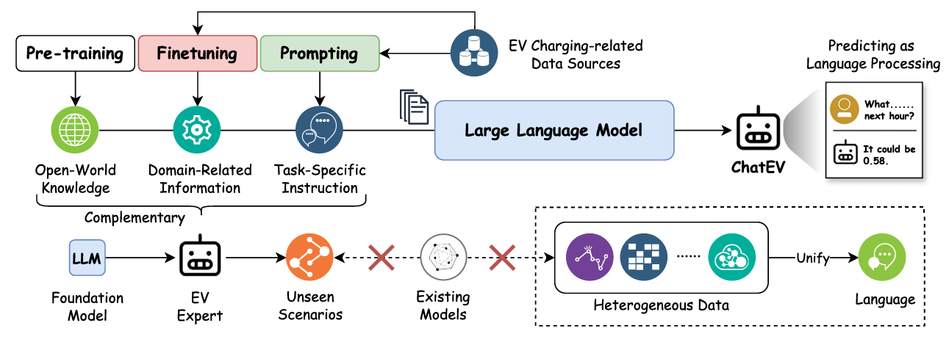
ChatEV
基于预训练模型Sentence-T5进行微调和提示，使ChatEV转化为一种通用的电动汽车充电需求预测器
Notes:
使用开放世界知识进行预训练，使用电动汽车充电相关的数据资源进行相关领域的微调，并根据特定的任务设计特定的提示，这些可以和LLMs互补形成ChatEV，可以泛化到未见过的场景中，这是现有的一般大模型做不到的。同时，为了解决大模型难以处理异构数据的难点，可以将这些数据全部转化为纯文本。这样，ChatEV就可以像处理自然语言一样进行预测。

Slide 7
关键步骤
01
基于提示的任务重述
将预测器置于一个完整的语言环境中，在此环境中，通过使用个性化的提示将电动汽车充电需求预测任务重新表述为文本到文本的格式。通过这种方式，ChatEV 可以利用 LLMs 预训练语料库中嵌入的丰富开放世界语义知识，并在相同的语言语义空间内对齐异构数据，从而实现各个领域的准确预测。
02
多领域对齐调优
采用一种高效的模型无偏元学习方法——Reptile对 LLM 主干进行微调，从而结合了与电动汽车充电需求预测相关的领域知识。在这个过程中，使用了语言建模目标，即基于先前的词生成下一个词，而不是使用特定任务的损失函数。从而实现语言模型对电动汽车充电需求预测的有效和高效的适应。
Notes:
最后念：为了评估我们的方法，本文在包含 18,061 个公共电动汽车充电站的真实世界数据集上进行了广泛的实验，并研究了 ChatEV 在三种预测场景下的表现，即训练数据的全、少和零样本设置，与代表性的和最近开发的预测模型进行比较。此外，还进行了消融研究以证明 ChatEV 中每个组件的有效性。

Slide 8
02
相关工作

Slide 9

电动汽车充电需求
01
02
03
数据稀缺
因素异构
模型泛化
与加油站相比，充电站的数量仍然相对较少，导致数据点不足，预测模型训练不充分
充电行为受基础设施分布、定价方案和天气条件等多种因素的影响。由于这些因素的异构性，将它们纳入并进行分析对数据驱动的预测模型构成了挑战
充电站的使用模式在不同时间和不同地点之间存在差异。因此，需要一个统一且可扩展的预测器，能够有效地处理需求预测中的常见模式和特定上下文，并泛化到未见过的地区
Notes:
先：预测电动汽车的充电需求，指的是通过分析汽车充电模式的历史数据，如充电会话、充电时间和充电地点，以及相关背景信息，来估算给定时间或不久的将来充电站/区域的可用性或需求状态。随着预测模型的不断进步，高效和有效的预测正面临一些挑战
最后：近年来，研究人员已经做出了许多努力来应对上述挑战。最初，相关解决方案主要集中在统计分析上，以增强对充电记录中时间模式的解释。最近，随着大数据技术的进步，深度学习方法在时间序列预测领域，包括充电需求建模和预测中得到了广泛应用，因为这些方法能够有效捕捉非线性模式。后来，通过越来越多地强调结合空间知识，使预测方法能够全面理解充电情况。尽管这些数据驱动的模型可以处理充电数据的内在特征，但它们仍然难以对齐异构因素，并在未见过的区域提供可泛化的预测。

Slide 10
LLMs赋能的时间序列预测
利用 LLMs 进行时间序列预测是将时间序列编码为自然语言句子并生成语义标记作为模型预测。
不同于传统的预测模型常常涉及复杂的参数搜索和从头训练，LLM 赋能的时间序列预测提供了一种更简单且更具访问性的替代方案，并强调了其在时间序列预测领域的出色泛化能力。
1.
设计提示
2.
数据缺乏
3.
特定模型
当考虑各种异构因素时，设计个性化的提示以重新表述这一复杂任务颇具挑战性
LLMs 的训练语料库可能缺乏有关电动汽车充电需求预测的信息
需要专门针对电动汽车充电需求的模型，以便在特定场景中提供个性化功能的替代方案
Notes:
先：近年来，大语言模型（如 BERT，Sentence-T5，和 ChatGPT）取得了巨大的成功，它们通过大规模混合来源语料库扩展了参数量至百万级别，并在自然语言理解和推理方面展示了突破性的能力。
在介绍三个难点之前：然而，探索 LLMs 在电动汽车充电优化中的应用并非易事，目前这方面的研究也相对较少。
最后：为解决这些不足，本文引入了一种微调语言模型作为预测器，并针对电动汽车充电需求预测定制了提示。据我们所知，ChatEV 代表了从语言视角进行可泛化的电动汽车充电需求预测的开创性努力。

Slide 11
03
提出的方法

Slide 12
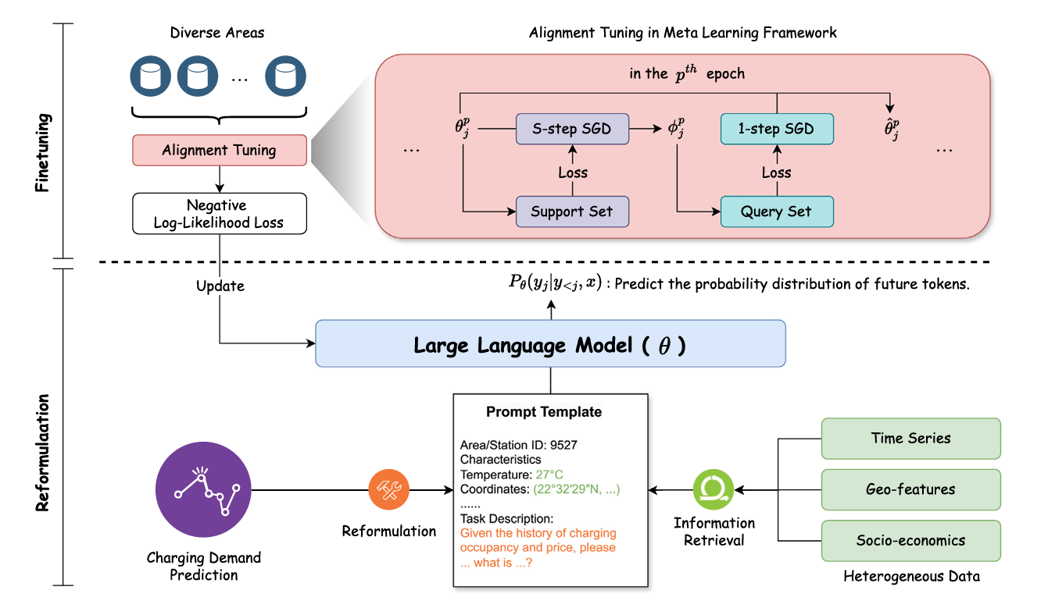
ChatEV
多领域对齐调优
基于提示的任务重述
Notes:
本工作专注于点预测任务，但考虑了邻近区域的平均充电需求。为了更好地使自然语言与电动汽车充电需求预测场景相契合，提出了ChatEV。主要通过两个关键步骤实现，即基于提示的任务重述和多领域对齐调优。
首先创建了一个个性化的提示模板，将原先异构的各种数据如时间序列、地理特征、社会经济因素以及充电需求预测的任务需求等转化为纯文本，以便大模型进行处理。
然后在预训练模型Sentence-T5上进行了微调，并将其集成到Reptile的元学习框架中。

Slide 13
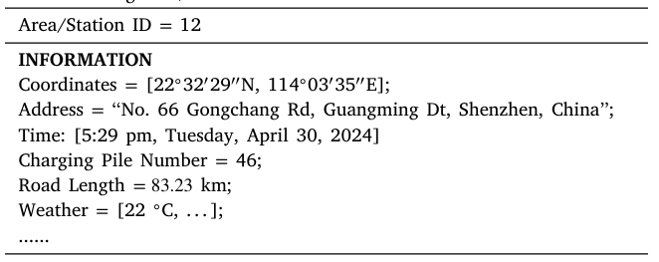
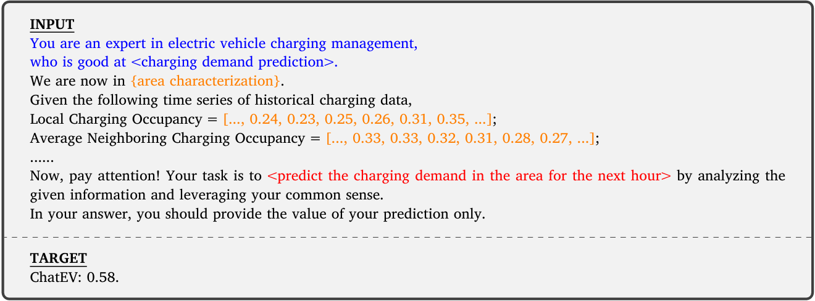
提示设计
通常来说，一个提示包括两个模板，用于模型输入和目标，以及一组相关的元数据。
地理特征
提示包括包括地理信息（坐标和地址）、社会经济特征（道路密度和 POI 密度）、天气条件（温度和湿度），以及其他更多内容。此外，我们从邻近区域计算出充电相关的变量（如需求和价格）的平均值，并将其整合到区域描述中，以增强空间意识。
信息检索
为了从不同来源获取最新的元数据以进行区域特征描述，我们采用了检索增强生成（RAG），通过从有用数据的语料库中提取信息来丰富 LLMs 的知识，意味着创建一个与电动汽车充电相关的元数据知识库，根据充电区域/站 ID 可以轻松检索到相应信息并插入到提示模板中。所有检索到的元数据都将被转换成 LLMs 兼容的文本标记，如表所示。
零样本扩增指令
为了提升 ChatEV 的推理能力，我们在提示设计中应用了一种简单而有效的零样本扩增指令，即角色扮演。角色扮演要求 LLM 假设一个特定的角色，AI 利用这一角色更高效地完成分配的任务。例如，指令可以呈现为“一个擅长 <特定任务> 的 <特定领域> 专家”。角色扮演可以帮助我们更有效地编程 LLM。

Slide 14
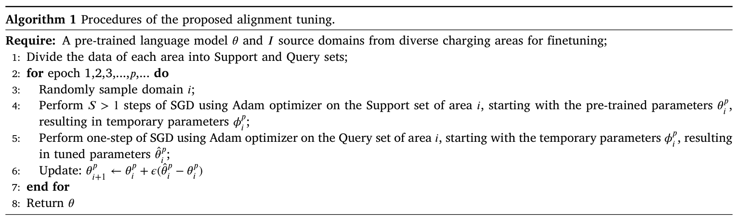
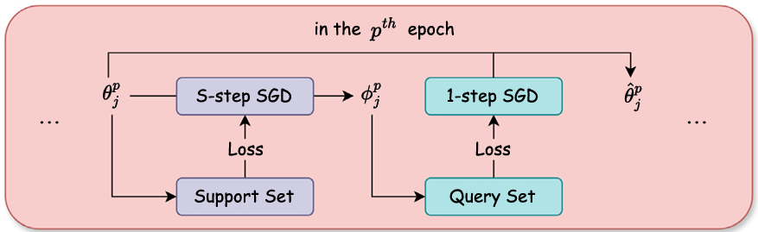
领域适应中的对齐调优
在现实场景中，电动汽车的充电模式通常会随时间和空间而变化。直接使用来自不同充电区域的各种样本进行微调可能会导致 LLM 主干网络学习错误的方向，从而在其他数据集上表现不佳。为了改进学习过程，我们应用了元学习方法Reptile进行知识适应。它的工作原理是反复抽样每个任务，并以标准方式对每个任务执行随机梯度下降（SGD）以实现无偏且高效的调整。
假设存在 𝐼 个电动汽车充电站/区域作为源领域，首先将它们的数据分为支持集和查询集。在支持集上进行 𝑆 步随机梯度下降（SGD）。这个过程使我们能够获得一组学习参数。随后，基于支持集中学到的参数，在查询集上进行一步 SGD，以确定一个成熟的优化方向。这一步允许我们细化优化过程。
Notes:
最后：该方法的创新性可以概括为：(1) 具有知识性。ChatEV 可以结合 LLMs 中呈现的开放世界知识，以支持电动汽车充电需求预测。(2) 兼容性。在统一的语言语义空间中，ChatEV 可以轻松融合异构数据，并充分利用来自不同来源的各种信息。(3) 具有泛化能力。ChatEV 利用 LLMs 强大的推理能力，通过提示工程和对齐调优，在多种未见过的领域实现准确预测。

Slide 15
04
性能评估

Slide 16
实验设置
数据集：ST-EVCDP
深圳市 18,061 个公共电动汽车充电站 247 个交通区域的实时充电占用信息。覆盖了从 2022 年 6 月 19 日到 7 月 18 日的 30 天时间。使用充电占用作为特定区域充电需求的指标。此外，还收集了研究区域的各种重要特征，包括充电定价方案、坐标、区域相邻关系、道路密度、兴趣点以及充电类型（即快速充电或慢速充电）。
基线方法
统计方法：ARIMA，LASSO；神经网络方法：FCNN，LSTM，GCN-LSTM，STGCN，HSTGCN，PIAST；LLM 赋能方法： PromptCast，使用预训练的语言模型进行基于提示的时间序列零样本预测；LLMTIME，对时间序列数据进行分词，并将离散的令牌分布转换为高度可适应的数字。
超参数
使用模型 Sentence-T5作为 ChatEV 的 LLM 主干。使用优化器 AdamW以小批量方式进行训练，其中批量大小和学习率的最优值分别为 48 和 0.001。微调过程设置为运行 200 个 epoch，并采用早期停止机制，如果验证损失在连续 10 个 epoch 中未发生变化，则停止过程。历史数据和预测数据的窗口大小分别为 12 和 6 个间隔。这意味着需要比较的模型必须根据上一小时的充电历史预测接下来 30 分钟的充电量。使用负对数似然（NLL）作为损失函数。

Slide 17
性能比较
全监督预测
少样本预测
说明模型在预测电动汽车充电占用情况方面的预报能力
展示模型快速适应特定区域的能力
零样本预测
消融实验
展示模型在处理未见过区域的预测任务方面的能力
验证 ChatEV 中每个关键组件的作用

Slide 18
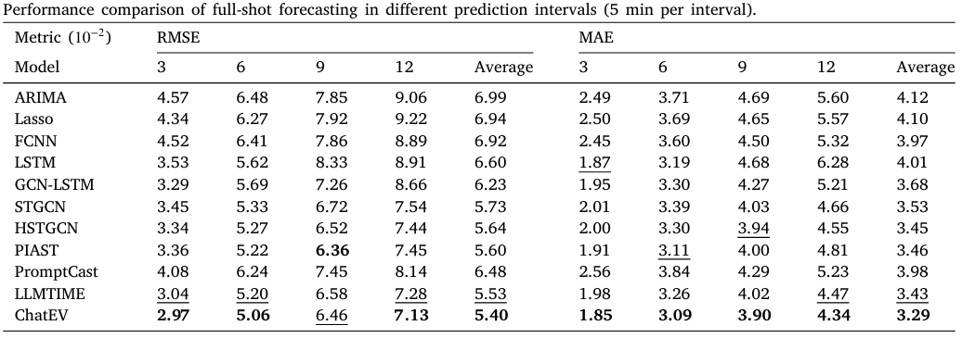
全监督预测
最佳和次佳结果分别用粗体和下划线标记
ChatEV 在均方根误差（RMSE）和平均绝对误差（MAE）上分别超过了最强基线 3.7%和 4.6%。
Notes:
我们首先比较了全样本预测性能。上表展示了在测试集上四个预测区间的性能比较。ChatEV 在所有指标上都实现了最先进的性能，并且在所有测试区间内始终优于所有基线方法。
平均而言，ChatEV 在均方根误差（RMSE）和平均绝对误差（MAE）上分别超过了最强基线 3.7%和 4.6%。这种改进证明了我们提出的方法的有效性，并展示了微调大型语言模型在电动汽车充电需求预测方面的巨大潜力。
两种基于 LLM 的方法突显了自然语言处理在作为下一代电动汽车充电需求预测有前途的替代方法方面的潜力。然而，由于ChatEV引入了对齐微调，从而增强了模型有效对齐和捕捉相关信息的能力，因此优于 PromptCast 和 LLMTIME。

Slide 19
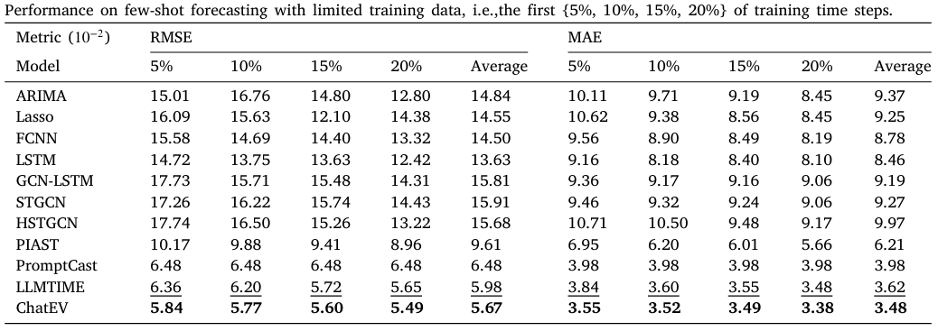
少样本预测
ChatEV 只需少量微调数据即可快速适应特定区域的具体下游预测任务，展示了模型的快速学习能力。
Notes:
我们评估了有限微调数据的场景（即，≤训练时间步的前 20%）现有的数据驱动预测方法，包括统计和深度学习方法，在面对仅包含训练数据的 5%、10%、15% 和 20% 的少样本场景时表现不佳。
尽管 PIAST 引入了额外的先验知识以帮助其在少样本场景中优于其他学习模型，但其性能仍然不尽如人意。相比之下，新颖的基于提示的预测方法 PromptCast 在这些少样本场景中显著优于数据驱动方法，我们认为这归因于其预训练语料库中存在的开放世界知识。
我们的方法超越了所有基线，突显了语言模型作为高效的电动汽车充电需求预测器的潜力。ChatEV 只需少量微调数据即可快速适应特定区域的具体下游预测任务，展示了我们模型的快速学习能力。

Slide 20
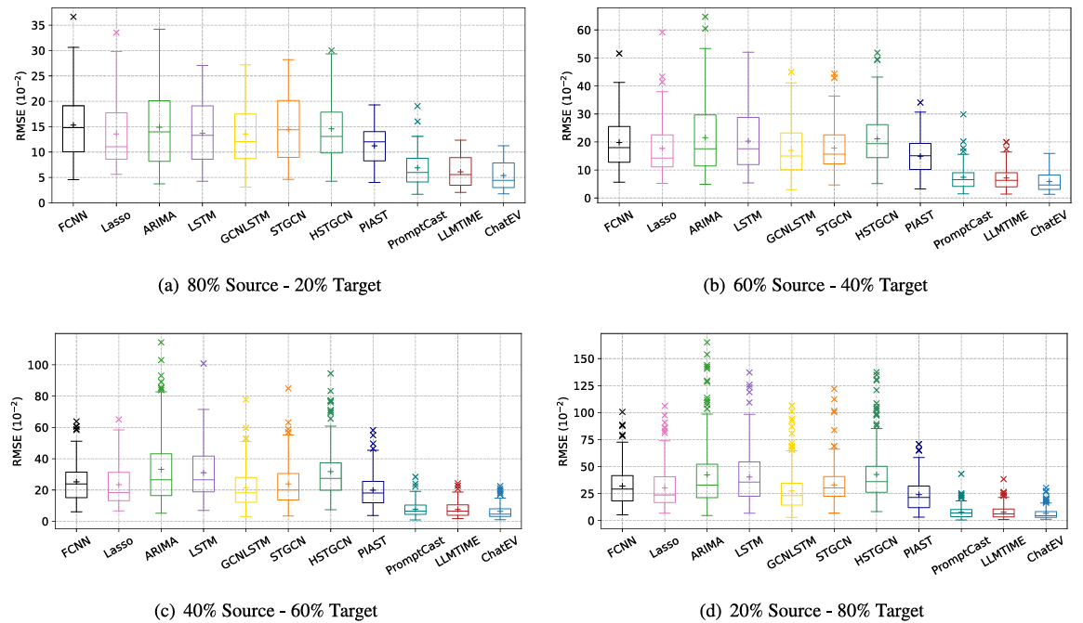
零样本预测
ChatEV 在零样本跨区域适应中表现出显著的泛化能力突显了其 作为可靠的在线电动汽车充电需求预测器的巨大潜力
预测指标的均值和中位数分别用“+”和水平线标记，“×”表示异常值
Notes:
直接念：相比于少样本学习，LLMs 作为有效的零样本推理器具有潜力。
我们评估了预测器在跨领域调优框架下的零样本学习能力。具体来说，我们检查当模型在其他领域优化时，在未见过的目标领域中，预测模型的表现如何。这意味着从研究的 247 个交通区域中随机抽取 20%、40%、60%、80%作为源领域，而剩余的区域作为测试的目标领域。我们使用 30 分钟的预测协议进行这次零样本评估，并在图中以箱线图的形式展示了 RMSE 的结果，其中预测指标的均值和中位数分别用“+”和水平线标记，“×”表示异常值。我们可以看到，ChatEV 在零样本跨区域适应中表现出显著的泛化能力，即异常值较少，并且比所有基线模型的预测误差更低。这表明ChatEV可以根据其开放世界知识进行合理的预测，即使在特定区域没有见过相关数据。这种泛化能力突显了 ChatEV 作为可靠的在线电动汽车充电需求预测器的巨大潜力，因为在现实场景中，高质量的数据通常稀缺。ChatEV 利用了针对电动汽车充电需求预测定制的提示，使其能够优于其他基于 LLM 的方法，如 PromptCast 和 LLMTIME，这些方法遵循的是针对一般时间序列预测设计的提示。相比之下，统计和学习方法在零样本预测任务中捉襟见肘：随着源区域的减少，它们在目标区域的表现越来越差。 这些数据驱动的模型很难从如此少量的数据中提取所有区域共有的充电模式，这再次突显了引入开放世界先验知识以支持泛化预测任务的重要性。

Slide 21
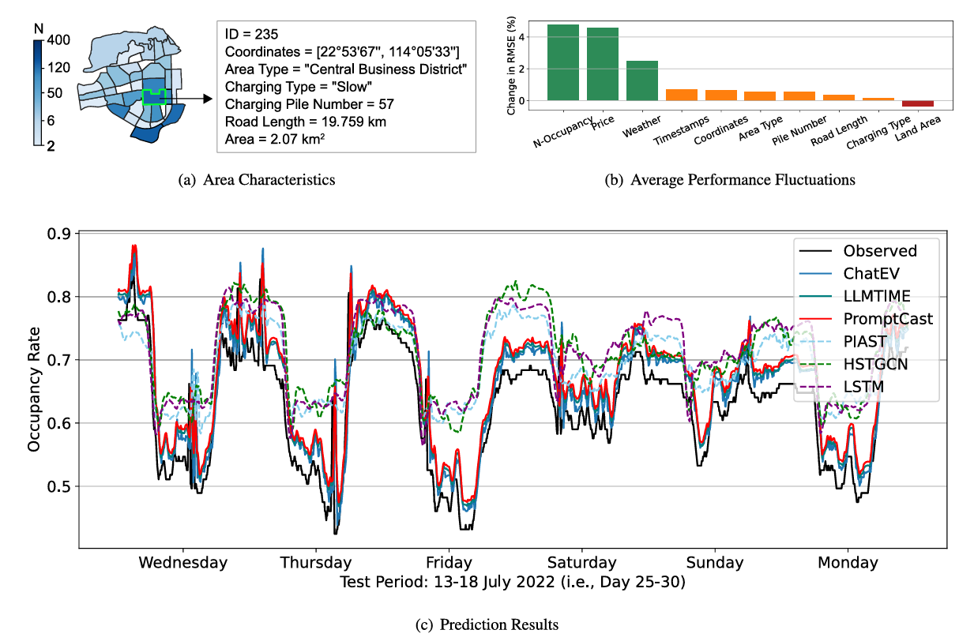
零样本预测
(a)：各种数据资源可以在兼容 LLMs 的自然语言空间中高效融合。
(b)：在基于 LLM 的电动汽车充电需求预测中，将静态特征以文本描述形式整合很重要。而动态变量对 ChatEV 预测准确性的影响更为显著。
(c)：PromptCast、LLMTIME 和 ChatEV，在零样本设置中能够与真实占用率保持同步。这种出色的表现归因于 LLM 提供的开放世界知识，使它们能够快速学习并有效泛化。 相反，三种深度学习基线模型容易出现欠拟合。
ChatEV 由于从提出的提示和对齐过程中学习到的个性化知识，表现出更优的性能并实现了最小的预测误差。
(a)：具有多种特征的区域特征示例；
(b)：这些特征在预测中的重要性，通过逐一移除每个特征后性能变化来表示（正值表示移除特征后模型性能下降）；
(c)：基线预测曲线与实际占用率的对比。
Notes:
直接念：图(a)显示了来自各种数据资源的多种特征，如坐标、充电价格和天气条件，可以在兼容 LLMs 的自然语言空间中高效融合。在图(b)中，我们可以看到静态特征如坐标、区域类型、道路长度、桩数和充电类型会导致性能下降。 这突显了在基于 LLM 的电动汽车充电需求预测中，将静态特征以文本描述形式整合的重要性，以便有效确定目标区域。另一方面，在我们的场景中，包含“土地面积”信息可能会引入预测过程中的噪声。这是因为该特征在不同交通区域可能会不规则地变化；例如，许多大面积区域可能缺乏充电设施。与静态特征相比，动态变量，即邻近占用率（N-Occupancy）、充电价格（Price）和天气（Weather），对 ChatEV 预测准确性的影响更为显著。从模型中排除这些动态特征会导致预测性能显著下降，这在 RMSE 的增加中有所体现。根据图（c），PromptCast、LLMTIME 和 ChatEV，在零样本设置中能够与真实占用率保持同步。这种出色的表现归因于 LLM 提供的开放世界知识，这使它们能够快速学习并有效泛化。 相反，三种深度学习基线模型容易出现欠拟合。ChatEV 由于从提出的提示和对齐过程中学习到的个性化知识，表现出更优的性能并实现了最小的预测误差。

Slide 22
消融实验
不使用提示
移除设计好的提示，包括区域特征描述和任务指令，仅保留时间序列作为模型输入
无对齐
禁用对齐调优过程，并在 LLM 主干上进行常规微调
01
02
无预训练
使用空白的 T5 模型而不是预训练模型，以消除 LLM 中的开放世界知识
03
04
无微调
仅通过提示语言模型进行预测。

Slide 23
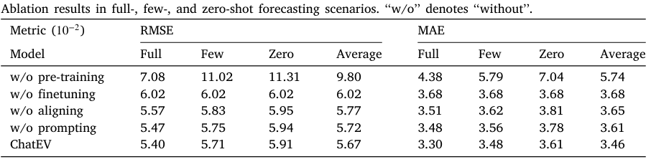
消融实验
1.每个组件都对整体性能有所贡献，消除任何一个都会导致性能下降。
2.未经预训练时性能显著下降，尤其是在少样本和零样本场景中。这再次强调了使用 LLMs 作为电动汽车充电需求预测器的潜力。
3.在未经任何微调的情况下，ChatEV 的性能有所下降，但仍能实现与 PromptCast 和 LLMTIME 相当的性能，这表明所提出的提示词和预训练知识的有效性。
Notes:
上表展示了全样本、少样本和零样本预测场景下的消融结果。从消融结果中，我们可以得出以下结论。首先，我们方法中的每个组件都对整体性能有所贡献，因为消除任何一个都会导致性能下降。第二，移除大型语言模型中呈现的开放世界知识（即，未经预训练）时，性能出现了显著下降，尤其是在少样本和零样本场景中。这再次强调了使用 LLMs 作为电动汽车充电需求预测器的潜力。此外，未经任何微调的情况下，ChatEV 的性能有所下降，但仍能实现与 PromptCast 和 LLMTIME 相当的性能，这表明所提出的提示词和预训练知识的有效性。

Slide 24
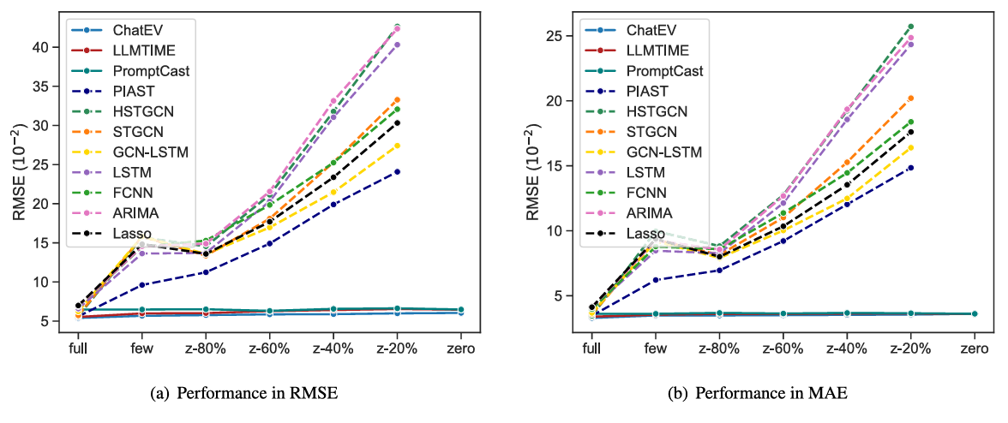
总结
ChatEV 在全样本设置中表现出色，可将其定位为最先进的解决方案。这种改进可以归因于语言空间内多种信息的整合。相较于其他方法，ChatEV在少样本和零样本场景下展示了其在有限数据下适应新场景的出色泛化能力。
Notes:
上图提供了在不同场景下模型评估的概览，包括全样本、少样本和零样本场景。其中，源区域可用于训练和微调的比例 {z-80%，z-60%，z-40%，z-20%} 表示来自源区域的训练数据量，而“零”场景则表示没有训练数据。我们可以看到，使用语言模型（LLMs）进行电动汽车充电占用预测是有效的。此外，ChatEV 在全样本设置中表现出色，将其定位为最先进的解决方案。这种改进可以归因于语言空间内多种信息的整合。最后，所提出的模型在与其他基线的比较中表现更优，由一个在少样本和零样本设置中展示了其在有限数据下适应新场景的出色泛化能力。

Slide 25
05
政策影响

Slide 26
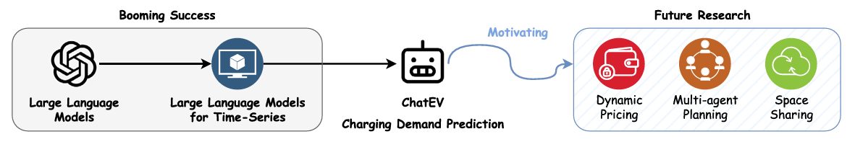
学术与实际影响
ChatEV 代表了首次尝试使用 LLM 进行充电需求预测
LLM 的预测器的计算效率大约是传统深度学习方法的六倍，在需要高并发的场景中，基于 LLM 的方法会遇到困难，但仍然有效。
大规模预训练语言模型在协助电动汽车管理方面显示出潜力，可以促进车辆动力从汽油向电力的过渡。
Notes:
作为交通运输领域的一个新兴分支，车辆电动化已经见证了由节约油气能源和减少排放的追求所驱动的迅猛发展。与此同时，大语言模型已经获得了显著的流行度，并在人工智能领域的各个领域和任务中展现了巨大的能力。作为强大且日益普及的工具，LLMs 有潜力彻底改变电动汽车规划和管理的未来。
尽管众多开创性研究已经探索了 LLM 在时间序列分析中的应用，但 ChatEV 代表了首次尝试使用 LLM 进行充电需求预测，这是电动汽车管理中的一个基本方面。
LLM 赋能的电动汽车充电需求预测所取得的成功，有望激发对研究问题的兴趣：如何利用大型语言模型开发下一代用于电动汽车规划和管理的人工智能代理？从实用角度来看，本文强调了在基于云的平台上收集和聚合高质量数据的重要性，这有助于全面理解充电动态，并使战略性资源分配能够满足不断变化的需求。
此外，鉴于基于 LLM 的预测器的计算效率大约是传统深度学习方法的六倍，在需要高并发的场景中，基于 LLM 的方法会遇到困难。 尽管如此，响应时间在 0.05 秒以内，它们仍然可以在宏观政策调整中展现出显著的有效性，因为在这些场景中，模型性能和泛化能力超过了计算效率的重要性。最后，城市监管者可以从基于 LLM 的代理提供的简化且用户友好的预测解决方案中受益，这些解决方案具有交互式界面，从而减少对复杂编码和特征工程的依赖。
总之，作为一种新兴技术，大规模预训练语言模型在协助电动汽车管理方面显示出潜力，从而促进车辆动力从汽油向电力的过渡。

Slide 27
政策影响
城市管理部门需要制定关于在监管电动汽车中使用大语言模型的法规和规范，以确保公平和道德的做法。此类指令可能包括对数据利用、模型透明度和问责制的规定。
为了在电动汽车的不同系统之间实现无缝通信和协调，政策制定者需要建立互操作性标准，确保数据交换和集成顺畅，促进各种参与电动汽车管理的系统和设备之间的无缝通信和同步。
STEP
STEP
02
04
01
03
STEP
STEP
当局可以考虑提供激励或补贴，以鼓励由大语言模型管理的电动汽车的整合，从而加快向更可持续的交通替代方案的转变。这些策略有可能加速向更清洁的交通选项的过渡。
政策制定者需要分配资源用于研究和开发，以增强大型语言模型在电动汽车管理方面的功能。财政支持可以促进在预测维护、自动驾驶充电和车辆到电网技术等关键领域的创新。

Slide 28
06
复现及改进

Slide 29
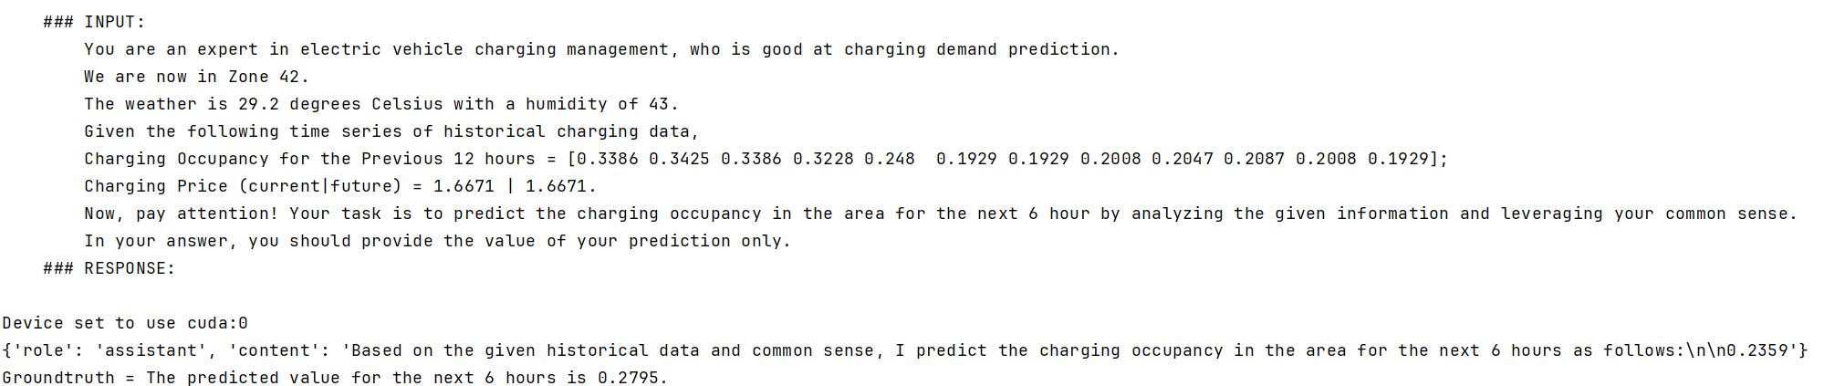
原实验：

Slide 30
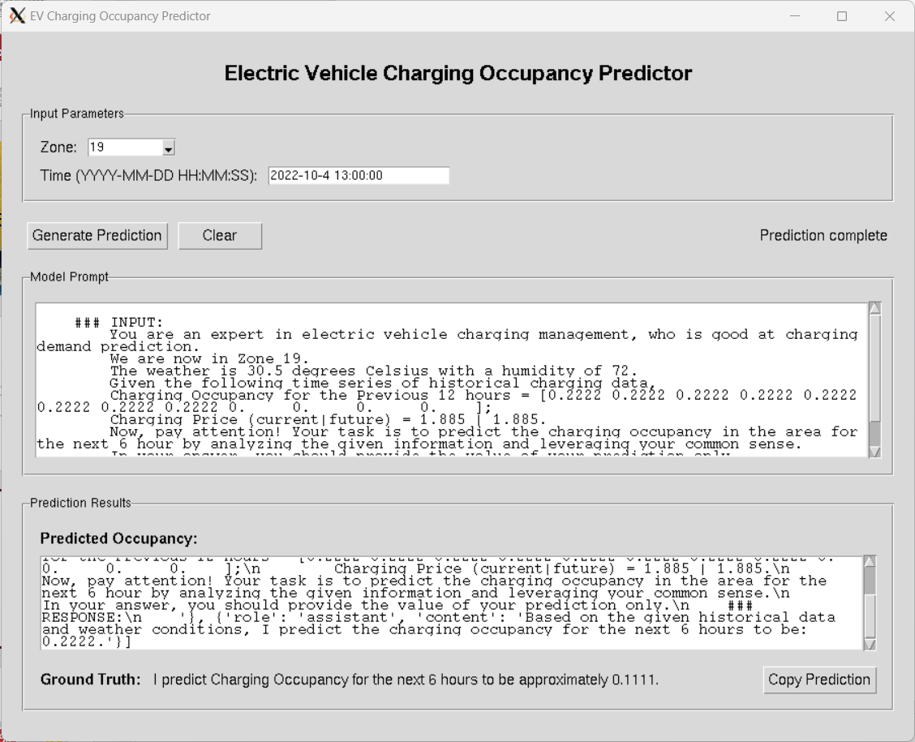
修改后：
选择对应地区和时间
生成预测
获取对应的信息后按照固定提示格式输入
预测结果与实际结果

Slide 31

THANKS
汇报人：焦子豪

